Slide 1


居酒屋・レストラン業態様向け
Ver1.22

Slide 2




『ファンくる』とは？
「ファンくる」とは、モニター調査を利用した
『ファンづくり』のためのサービスです。
「良いお店を探している消費者」
「ファンを増やしたい飲食店さま」
「お客様の声が聞きたい」
モニターとして
お店を体験
顧客の声を
集める
店舗改善
に励む
ファン化
が進む

Slide 3




























































































『ファンくる』主要取引先

Slide 4
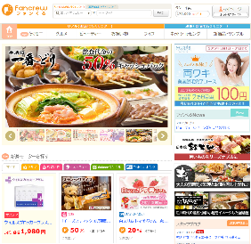


















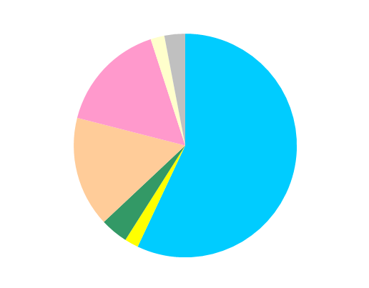
３，０００万人の会員を派遣可能
独自で７０万人、提携先を含めると、最大３，０００万人以上の会員を派遣可能
ファンくる会員数 ： 約７００，０００人
学生
2%
その他
3%
男性
32%
専業主婦
16%
会社員
57%
女性
68%
パート・アルバイト
16%
有職者層
自営業
4%
会社役員
2%
<性別>
<職業>
サイト提携先一覧
Ｔモニター

Slide 5
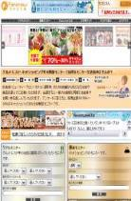

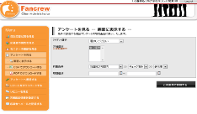

ファンくる サービス概要図
『ファンくる』
店舗
依頼
告知
応募
ご報告
落選者
ポート
店舗
来店者の生の声が多く集まる
来店・ご飲食
アンケート レシート提出
当選者
モニターとして来店

Slide 6



居酒屋・レストランの場合：レポートコスト～圧倒的な低コスト～
低コストの料金体系
モニター費用は成功報酬
例）モニターの飲食代金の合計が 2名で6,000円だった場合
1レポート：4,200円
ファンくる会員
モニター
謝礼50％
（3,000円）
①店舗にて
飲食代を支払い
③飲食代の一部を
謝礼としてお支払い
70%
ファンくる
店舗残
30％
（1,800円）
送客手数料20％
（1,200円）
ファンくる
店舗
30%
②実績に応じて謝礼費用、
送客手数料をファンくるへ
お支払い
店舗様
※上記はモニター派遣費用例です。管理画面利用費は別途

Slide 7
ラーメン・カフェの場合：レポートコスト～圧倒的な低コスト～
低コストの料金体系
モニター費用は成功報酬
例）モニターの飲食代金の合計が 1名で800円だった場合
1レポート：2,000円
ファンくる会員
モニター
謝礼100％
（800円）
①店舗にて
飲食代を支払い
③飲食代の一部を
謝礼としてお支払い
ファンくる
送客手数料
固定
1,200円
ファンくる
店舗
②実績に応じて謝礼費用、
送客手数料をファンくるへ
お支払い
※上記はモニター派遣費用例です。管理画面利用費は別途

Slide 8

『ファンくる』の特長
１．一般のお客様が自己負担で来店
２．業界最安値のレポート費用
３．毎月多くのお客様の声が集まる
４．圧倒的な速さのレポート納品
５．調査項目をカスタマイズできる
★
★
★

Slide 9

１．一般のお客様が自己負担で来店
他社の場合
ファンくるの場合
今回のお仕事は
○○店の調査をお願いします
良い店ないかな？
あっ！このお店のモニター
やってみようかな！？
調査会社
調査員
一般客
依頼
応募
調査会社から依頼された店舗を調査
（時給＋交通費＋飲食代全額）
一般客が自ら応募して店舗を調査
（飲食代×50％謝礼）
一般のお客様が自己負担で評価するため生の声が取得できる！
但し、業態/客単価/エリア/実施内容によっては、必ずしもこの限りではありません。

Slide 10

２．業界最安値のレポート費用
他社の場合
ファンくるの場合
謝礼＋交通費
2,000円
手数料
7,000円
（別途で固定費が若干発生します）
謝礼
3,000円（50％）
請求
4,200円
請求
約15,000円
飲食代
６,000円
飲食代
６,000円
飲食代
10,000円
手数料
1,200円（20％）
客単価3,000円
2名で来店の場合
店舗残
1,800円（30％）
店舗残
1,800円
飲食代の中で実施費用を捻出！レジに現金を残しながら実施可能！
但し、業態/客単価/エリア/実施内容によっては、必ずしもこの限りではありません。
Notes:
サイト概要とお金の動き（アクティブはユーザーを持っている）
・規模感
・何をやっているか？
ファンくるのユーザーさんが毎月１億近く、実際に買い物をしている
実際にお金が動くところが特徴（実商品を購入しているから）
月間で１万人以上会員が増えている
会員様のためにも、いいコンテンツをそろえていきたい⇒クライアント様にもメリットとなる（世に広く認知）

Slide 11



３．毎月多くのお客様の声が集まる
他社の場合
ファンくるの場合
月間1レポートのみ
月間5～10レポート
60点
10点
80点
90点
20点
30点
100点
改善点がよく分からない・・・
本当の改善点がハッキリする
様々な来店日で複数の評価が取得できる！真の改善点が明確になる！

Slide 12
『ファンくる』が支持を集める理由
他社の場合
ファンくるの場合
レポートコストが高い
レポートコストが安い
レポート数が少ない
レポート数が多い
客観性が乏しい
客観性が生まれる
現場が納得しない
現場が納得する
改善が進みにくい
改善が進みやすい

Slide 13



４．圧倒的な速さのレポート納品
他社の場合
ファンくるの場合
モニター来店
モニター来店
アンケートチェック作業
アンケートチェック作業
約1ヶ月
全アンケート集計
報告書作成
平均3日
○○○様
報告書
報告書到着
管理画面アップ
昔過ぎて思い出せない・・・
速いので週次のMTGでも使える
フィードバックの速さが圧倒的に違うため改善点はすぐ実行可能！

Slide 14


５．調査項目をカスタマイズできる
他社の場合
ファンくるの場合
Ｑ１ ________
Ｑ２ ________
Ｑ３ ________
Ｑ４ ________
Ｑ５ ________
Ｑ６ ________
Ｑ１ ________
Ｑ２ ________
Ｑ３ ________
Ｑ４ ________
Ｑ５ ________
Ｑ６ ________
固定・変更できず
柔軟にカスタマイズ
ずっと同じ設問で満点目指しても・・・
業態毎や目標に合わせて変更可能！
業態毎や目標に合わせてカスタマイズ！ＰＤＣＡのサイクルが早まります！

Slide 15
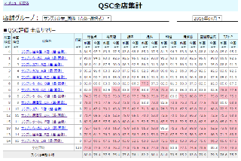
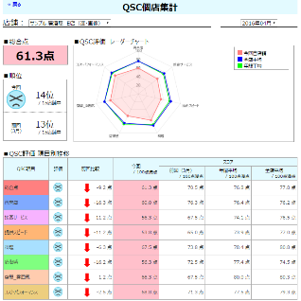
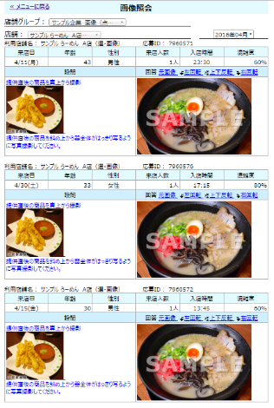
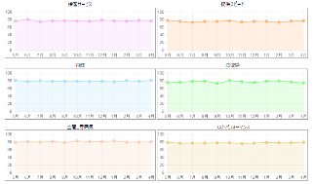
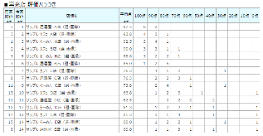
アンケート集計管理画面
デモURL
http://newadmin.fancrew.jp/Managers/login/
デモID
demosentaku
デモPASS
B9nH2LXS
※セキュリティの関係上、ID・PASSは定期更新されます

Slide 16
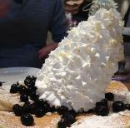
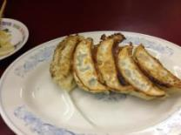

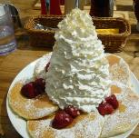
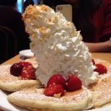
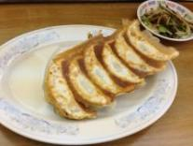
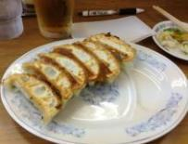
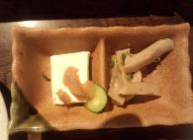
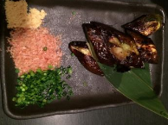
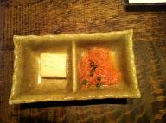
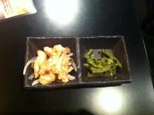
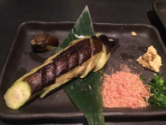
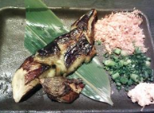
提供直後の写真撮影（オプション）
×
×
１．見た目のチェック
２．個数/皿の向きチェック
○
×
○
×
400円
×
３．お通し内容のチェック
４．焼き加減のチェック
500円
400円
○
×

Slide 17
活用の事例
弊社の飲食クライアント様におけるファンくるの使われ方は以下の４つに整理できます。
１．QSC向上のマネジメントツールとして
モニター好評価を得る⇒お客様に再来店してもらえる⇒売上が上がる
２．課題の発見・仮説の検証
本部が掴めない課題を見つけ改善する。お客様の嗜好を反映する。
３．店長・スタッフの人事評価
業績のみでの店長評価は限界。お客様満足度を評価に組み入れる。
４．従業員モチベーションアップ
アンケートを褒める材料に。スタッフの離職率低下に活かす。
Notes:
This is a predetermined divider slide and should not be modified

Slide 18
ファンくる価格表（事例協力_特別価格）
年間掲載料金
・導入初期/年1回契約更新毎
L 店舗ページ作成
L アンケート設計
L 告知メール配信
５０，０００円/１店舗
２０，０００円/１店舗
月額ASP使用料金
・月額システム利用
L アンケート集計
L アンケート速報メール配信
２０，０００円/１店舗
６，０００円/１店舗
成果費用
・モニター謝礼
謝礼立替分
飲食代金（組）×５０％
（謝礼上限額応相談）
・送客手数料
レシート添削
アンケート添削
飲食代金（組）×２０％
オプション
・報告会実施/報告書PPT作成
１５０，０００円/１回毎
・カスタマイズ集計資料作成
応相談/１回毎
・画像撮影システム（月額費用）
２，０００円/１店舗

